Slide 1
Dienstag, den 30. Oktober
Objective: to show that I can say what colour hair I’ve got
Ich habe
blonde Haare
Ich habe
braune Haare
Ich habe
schwarze Haare
Ich habe
rote Haare

Slide 2






Richtig oder falsch???
Ich habe
blonde Haare
1
4
Ich habe
braune Haare
2
Ich habe
rote Haare
5
Ich habe
schwarze Haare
Ich habe
braune Haare
6
Ich habe
braune Haare
3

Slide 3
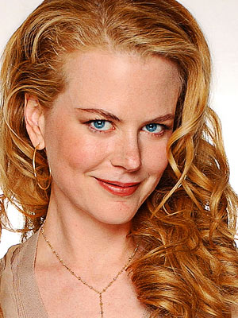
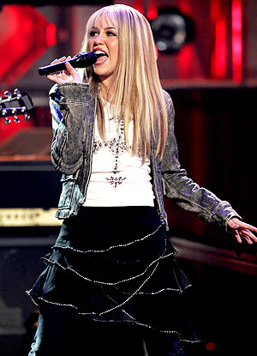
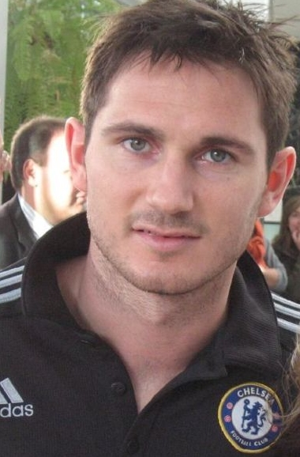
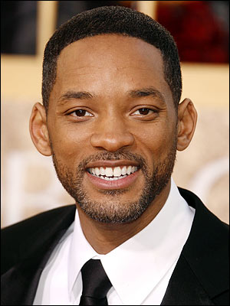
1
3
Ich heisse....................
Ich habe.............Haare
Ich heisse....................
Ich habe.............Haare
Nicole Kidman
Hannah Montana
2
4
Ich heisse....................
Ich habe.............Haare
Ich heisse....................
Ich habe.............Haare
Frank Lampard
Will Smith

Slide 4
Dienstag, den 6. November
Objective : to show that I can say what sort of hair I’ve got
STARTER: Crack the codes to work out the secret messages in German!!!
         ☺ 😐 ☹ 
A B C D E F G H I J K L M 
            
N O P Q R S T U V W X Y Z

_ _ _ _ _ _ _ _ _ _ _ _ _ _ _ _ _ _

_ _ _ _ _ _ _ _ _ _ _ _ _ _ _ _ _ _

_ _ _ _ _ _ _ _ _ _ _ _ _ _ _ _

_ _ _ _ _ _ _ _ _ _ _ _ _ _ _ _ _ _ _ _

Slide 5

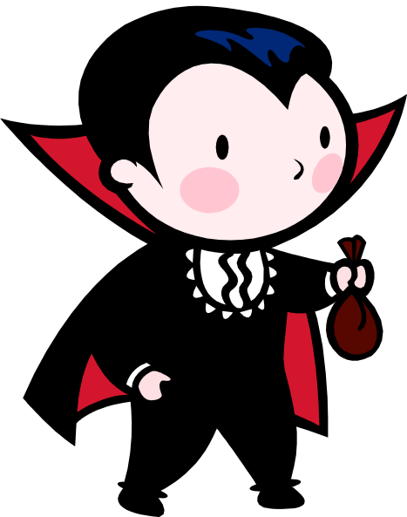


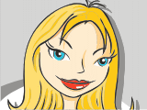

Slide 6

Ich habe lange Haare
Ich habe kurze Haare

Slide 7
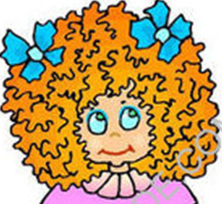
Ich habe lockige Haare
Ich habe glatte Haare

Slide 8
Ich habe
lange Haare
Ich habe
kurze Haare
Ich habe
lockige Haare
Ich habe
glatte Haare

Slide 9

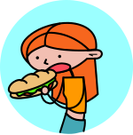



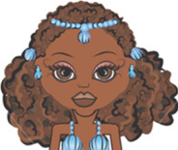
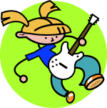
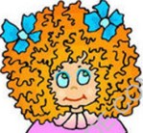
1
Ich habe lange/kurze, schwarze/rote, glatte/lockige Haare
= I’ve got short, black, curly hair
2
Ich habe lange/kurze, blonde/rote, glatte/lockige Haare
= I’ve got long, red, straight hair
ich habe lange
blonde glatte Haare
ich habe kurze
braune lockige Haare
3
Ich habe lange/kurze, braune/blonde, glatte/lockige Haare
= I’ve got long, brown , straight hair
4
Ich habe lange/kurze, schwarze/rote, glatte/lockige Haare
= I’ve got short, red, straight hair
Ich habe lange/kurze, braune/schwarze, glatte/lockige Haare
= I’ve got short, black , straight hair
5
ich habe kurze
schwarze lockige Haare
ich habe lange
rote glatte Haare
Ich habe lange/kurze, braune/rote, glatte/lockige Haare
= I’ve got long , brown , curly hair
6
Ich habe lange/kurze, blonde/schwarze, glatte/lockige Haare
= I’ve got long , blond , straight hair
7
Ich habe lange/kurze, braune/rote, glatte/lockige Haare
= I’ve got short, red, curly hair
ich habe lange
rote glatte Haare
ich habe kurze
blonde lockige Haare
8

Slide 10

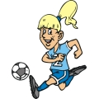


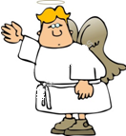
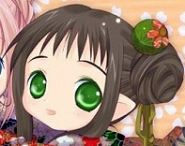
WER IST DAS???
Monika
Julia
Christiane
Beate
Johann
Klaus
Brigitte
Markus
Ich habe rote, kurze, lockige Haare
Ich habe schwarze, lange, glatte Haare
Ich habe braune, lange, glatte Haare
Ich habe blonde, kurze, glatte Haare
Ich habe schwarze, kurze, lockige Haare
Ich habe blonde, lange, glatte Haare
Ich habe rote, kurze, glatte Haare
Ich habe braune, lange, lockige Haare

Slide 11
http://www.linguamate.com/32fsdaiug34irfr7tcywvu/activities/noughts_5224.swf

Slide 12
         ☺ 😐 ☹ 
A B C D E F G H I J K L M 
            
N O P Q R S T U V W X Y Z

_ _ _ _ _ _ _ _ _ _ _ _ _ _ _ _ _ _

_ _ _ _ _ _ _ _ _ _ _ _ _ _ _ _ _ _

_ _ _ _ _ _ _ _ _ _ _ _ _ _ _ _

_ _ _ _ _ _ _ _ _ _ _ _ _ _ _ _ _ _ _ _
         ☺ 😐 ☹ 
A B C D E F G H I J K L M 
            
N O P Q R S T U V W X Y Z

_ _ _ _ _ _ _ _ _ _ _ _ _ _ _ _ _ _

_ _ _ _ _ _ _ _ _ _ _ _ _ _ _ _ _ _

_ _ _ _ _ _ _ _ _ _ _ _ _ _ _ _

_ _ _ _ _ _ _ _ _ _ _ _ _ _ _ _ _ _ _ _

